Slide 1
SAMSA Utbildning

Slide 2
Detta är en ”klick-bar” presentation.
På en rad bilder finner ni en inlagd blå ruta.
Klicka i den och presentationen hoppar till en annan bild (som finns i denna presentation efter slut-bilden (bilderna 41-62)). Detta för att illustrera vad som händer i systemet om man klickar på motsvarande plats/ikon/rad eller dylikt. Eller så visas hur ”tooltip” visas när muspekaren förs över en text eller ruta.
För att komma tillbaka till rätt ställe i presentationen, klicka på den gula pilen
På bild 13 finns hela 6 blå rutor att klicka i för att visa hur de olika flikarna i systemets högersida ser ut.
Tillbaka

Slide 3
SAMSA vs KLARA SVPL En applikation Tjänster skiljer sig Kan återanvända mycket av databasen

Slide 4
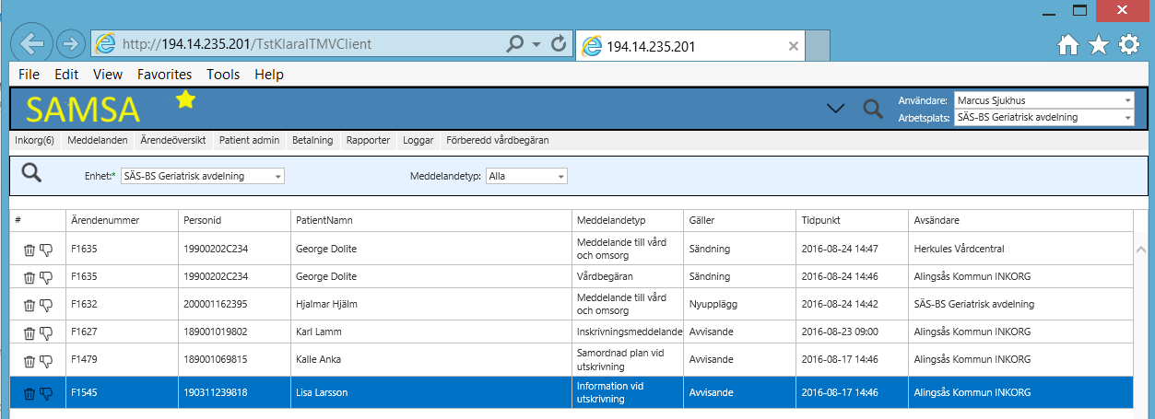
Inkorg * Vid inloggningen visas i Toppmenyn: Användare och Arbetsplats. Du kan välja bland senaste patienter eller använda sökfält för patient. * I mittsektionen visas de olika flikarna –Inkorg –Meddelanden –Ärendeöversikt –Patient admin –Betalning –Rapporter –Loggar –Förberedd vårdbegäran. * Du kan filtrera Inkorgen på Enhet samt Meddelandetyp och den är uppdelad i rader och kolumner som alla är sorterbara.

Slide 5
Inkorg * I Inkorgen hamnar alla nya meddelanden överst och inom parentesen visas antal nya meddelanden. * Meddelanden som du har något kvar att göra med hamnar också här. * För att kvittera ett meddelande behöver ni klicka på patientens rad för att komma in i patientens meddelanden. * Möjlighet finns även att Ta bort meddelande (1) eller trycka Felsänt (2) direkt från Inkorgen. * Tooltip: Genom att hålla muspekaren över patienten visas patientens Folkbokföringsadress och Vistelseadress.
1
2

Slide 6
Ärendeöversikt * Här finns olika sökval att göra: -Ärendenummer, -Personnummer, -Avslutade, Aktuella eller Båda. -Enhet, -Från datum, -Till datum samt -Sorteringsordning. * Färgen på meddelandena visar statusen Grönt = Klart, Gul = Motpart har något att göra, Röd = Du har något att göra, Grått = Makulerat * Tooltip: Genom att hålla muspekaren över patient/ärendenummer visas patientens Folkbokföringsadress samt Omflyttningar och Parter. * För att öppna ett ärende trycker man på ärendenumret, eller direkt på ett meddelande för att komma in i det.

Slide 7
Färgerna i Ärendeöversikt och Meddelanden SAMSA*
Meddelandet påbörjat men är inte sparat eller så saknas deltagare. Eller så ska jag Kvittera. Dvs. jag har något jag måste göra.
Jag är klar med det jag har att göra. Men de andra eller någon av de andra deltagarna är inte klara, t.ex. har inte kvitterat.
Alla har gjort det de ska.
Meddelandet är makulerat.
Vårdbegäran
Vårdbegäran
Vårdbegäran
Vårdbegäran
Samordnad plan
Planen påbörjad, men du måste även skicka eller klicka Färdig eller klicka Justera
Du är klar med det du har att göra just nu. Men de andra eller någon av de andra parterna är inte klara, t.ex. har inte klickat Färdig.
Samordnad plan är upprättad.
Samordnad plan
Samordnad plan

Slide 8
Patient admin * Här registrerar du patienters personuppgifter (1), kontakter (2), adresser (3) samt kontaktvägar (4). * Dessa uppgifter är sedan patientanknutna och följer med i varje nytt ärende. * Avliden registreras här (5) och det visas sedan innan patientens namn.
1
5
2
3
4

Slide 9
Betalning * Här ser man Betalningsgrundande datum (1), Kommentarer (2), Betalningsperioder (3) samt Betal Information (4). * Med behörigheten ”ändra betaldagar” kan sjukhusanvändare ändra dessa. De tvingas att göra en Kommentar som visas i kommentarsfältet.
1
2
3
4

Slide 10
Rapporter * Är behörighetsstyrda och sorteringar och val görs vid varje sökning. * Rapporterna går att skriva ut i Excel.

Slide 11
Loggar * Olika sökval Från och Till datum, Vald organisationsenhet, Personnummer samt Typ av aktivitet. * Kolumnerna som visas är sorterbara när man trycker på dem och visar information om användare, patient och vad som har hänt.

Slide 12
Förberedd vårdbegäran * Ifall det finns en Förberedd vårdbegäran visas det i systemet. * Det krävs ett Samtycke för att spara meddelandet. * Bara kommunen som kan använda sig av det.

Slide 13
Meddelandevyn * I den vänstra fliken visas procesståget (med färgikoner) och du ser här vilka meddelanden som är skickade och vad som kan skickas. - Du ser även parter i ärendet samt omflyttningar * I den högra fliken visas -Ärendehistorik, -Samtycke, -Sändlista, -Kontakter, -Möte, -Inkorg samt -Hjälp.

Slide 14
Meddelandevyn * Ruta (1) visar meddelanden som du har möjlighet att skicka (fetstil) och allteftersom du skickar ett meddelande så öppnas nya möjligheter. - De som ej går att skicka är gråa. * Ruta (2) visar vad du kan göra med valt meddelande (från ruta 1) ex Avbryt, Redigera, Utkast, SparaSänd, Kvittera. - De som ej går att välja är grå. * Meddelandenas färger ändras utefter vad som sker i ärendet.
1
2

Slide 15
Meddelanden i SAMSA * Nedanstående meddelanden går att skicka i SAMSA och vad som går att skicka styrs av vilken Part du är samt vilka meddelanden som har skickats tidigare i Procesståget. * Vissa meddelanden som exv. Administrativa meddelande och Avbrott är alltid möjliga att skicka beroende på vilken part du är.
Förberedd vårdbegäran (kan endast användas som grund för Vårdbegäran)
Vårdbegäran
Inskrivningsmeddelande
Kallelse / Forcerad Kallelse
Utskrivningsmeddelande
Samordnad Plan
Information vid utskrivning
Avbrott
Meddelande till vård/omsorg
Administrativt/Internt meddelande

Slide 16
Innehåll i meddelandena i SAMSA*
Delvis nya fält
I Samordnad plan finns inga flikar, enbart en meddelande sida men med fält reserverade för de olika parterna
Endast en användare i taget kan redigera Samordnad plan
Tooltip finns för de flesta fält
Texten skriven av verksamheten för meddelande fälten
Text i varningsrutor och på ikoner skriven av leverantören

Slide 17
Vad går att göra med Meddelandena * Vad du kan göra med meddelandena är styrt av var du är i processen och vilken behörighet du har.
Avbryt
Redigera
Utkast
SparaSänd
Omsänd
Färdig
Justera
Kvittera
Felsänt
Forcera
Användarspår
Utskrift
Makulera

Slide 18
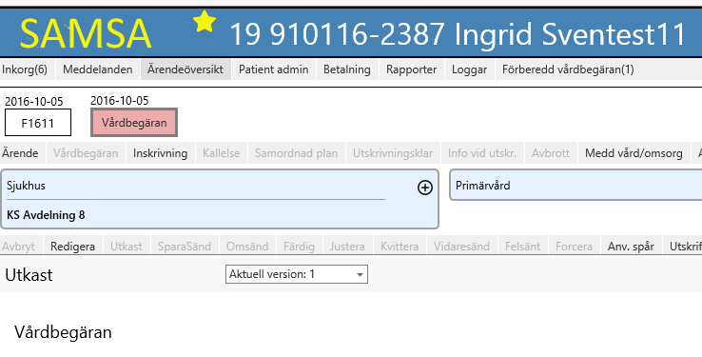
Status på meddelanden
Status | Förklaring
Ej skickad | Meddelande öppnat/påbörjat men ännu ej sparat på något sätt
Utkast | Meddelandet sparat som utkast, men det är åtkomligt av alla deltagare i ärendet
Publik | Meddelande sparat, men ännu inte skickat
Skickad | Ärendet skickat, går att arbeta vidare med
Låst | Ärendet skickat, går ej att arbeta vidare med
Färdig för justering | För samordnad plan, alla har klickat i Färdig
Upprättad (datum tid) | För samordnad plan, alla har justerat
Makulerad | Meddelandet är makulerat

Slide 19
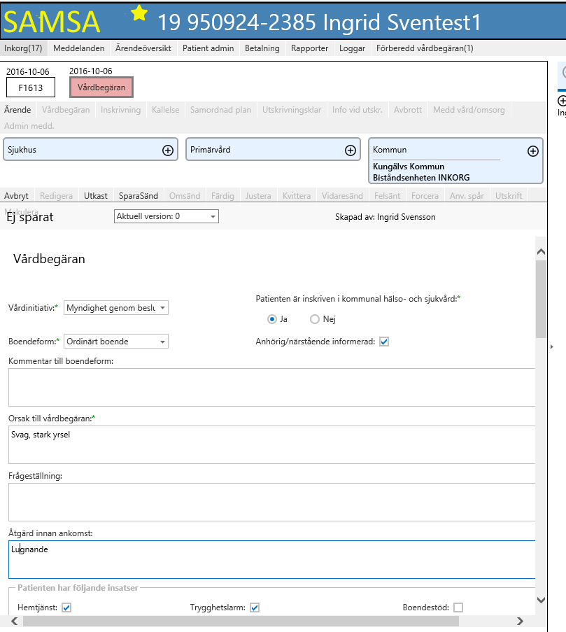
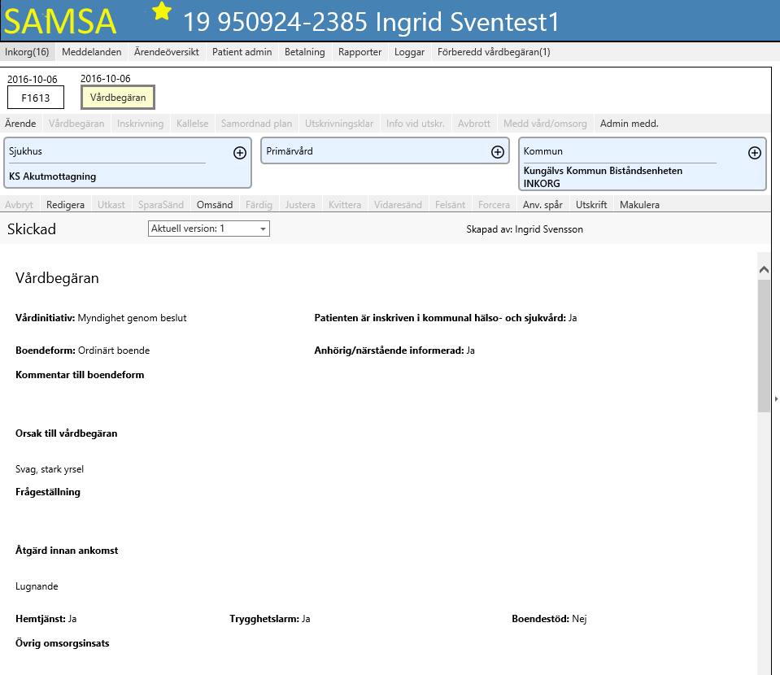
Läsvy / Redigeringsvy i SAMSA*

Slide 20
Starta ärende / Skicka första meddelandet 1. Sök på patient genom att använda förstoringsglaset eller senaste patienter. 2. Välj Meddelanden. 3. Välj meddelande utefter vilken part du är och var du är i processen. 4. Välj dina motparter på ikonen Välj part i rutan som kommer upp bland dina favoriter eller i kataloglistan. 5. Fyll i Kontakter (ärende-knutna kontakter) 6. Fyll i Inskrivningsdatum. 7. SparaSänd iväg det.
1
2
3
5
4
4
7
6

Slide 21
Lägg till / Ta bort Parter 1. Lägg till parter på Meddelandet går iväg till vald part. 2. Välj enheter bland dina favoriter eller i kataloglistan. 3. För att sätta den nya enheten som huvudpart använd 4. För att ta bort tillagd part använd.
2
1
1
1
3
4

Slide 22
Omflyttning 1. Omflyttning görs på ikonen. 2. Välj den nya enheten bland dina favoriter eller i kataloglistan.
2
1

Slide 23
Byt Part 1. Byt part på ikonen 2. Välj den nya parten bland dina favoriter eller i kataloglistan. Den part som byts bort, har sedan INTE åtkomst till ärendet.
2
1
1

Slide 24
Medverkande: Vårdplaneringsteam 1. För att lägga till ett Vårdplaneringsteam väljer man att gå in på patientens ärendenummer. 2. För att välja Vårdteam på Sjukhuset använd och valet görs i listan. 3. Vårdplaneringsteamet får en notifiering i Inkorgen med meddelande om Medverkande VPL-Team 4. När motparter färdigmarkerar, notifieras Vårdplaneringsteamet med meddelande om Färdigmarkerad 5. När motparter justerar, notifieras Vårdplaneringsteamet med meddelande om Justering
1
2
2
5
4
3

Slide 25
Skapa Kallelse 1. Klicka på Kallelse, du får veta att Samtycke saknas 2. Registrera Samtycke 3. Klicka på Kallelse igen ELLER a. Hitta Samtyckes fliken 2. Registrera Samtycke 3. Klicka på Kallelsen
a
1
2

Slide 26
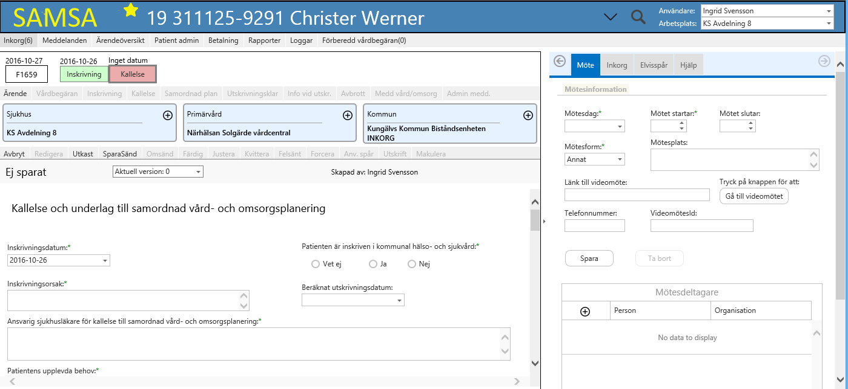
Skapa Kallelse – registrera möte 1. Fyll i Mötesinformation om tid/plats för mötet är bestämt 2. Fyll ev. i mötesdeltagare 3. Fyll i meddelande-fälten i Kallelsen 4. Gör SparaSänd
1
4
3
2

Slide 27
Samordnad plan: Färdig för justering * Färdig visas med ikonen i Samordnad plan. När alla parter har markerat färdig är vårdplanen Justerbar vilket syns i bilden.

Slide 28
Deltagare in i Samordnad plan SAMSA*
Deltagare skrivs in i Mötesfliken
Flyttas automatiskt till Samordnad plan då denna öppnas i redigeringsläge nästa gång
Däremot flyttas inte Mötesdatum/tid från Mötesfliken, måste skrivas in manuellt (obligatoriskt fält)

Slide 29
Ärendeöversikten * När det är dags att justera vårdplanen visas det genom att meddelandet får en fet röd ruta runt meddelandet

Slide 30
Samordnad plan: Justerad Upprättad * Justerad visas i Samordnad plan med ikonen När alla parter har Justerat upprättas Samordnade planen och det visas i meddelandet. * Meddelandet blir nu även grönmarkerat.

Slide 31
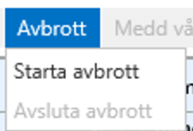
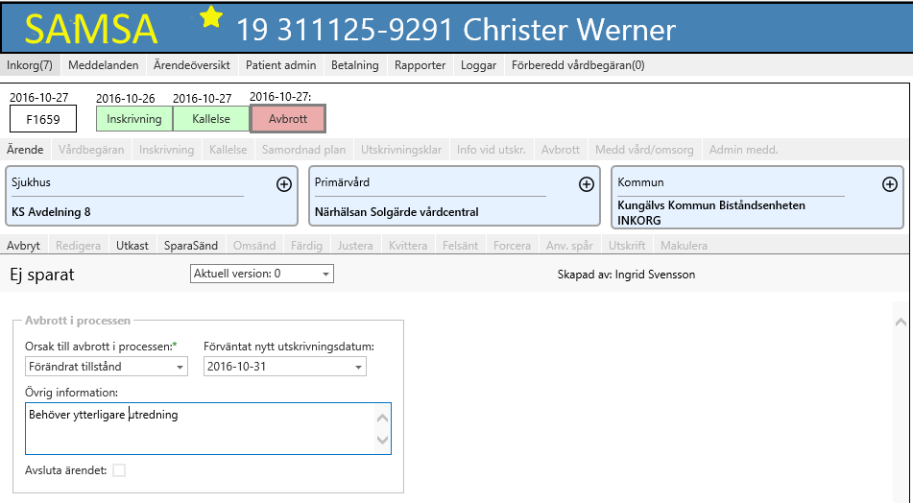
Avbrott i processen 1. Klicka på Avbrott i Process / Starta Avbrott 2. Fyll i meddelande-fälten 3. Klicka SparaSänd
1
3
OBS!! Notera att i Ärendeöversikten är Avbrotts rutan RÖD, även om mottagarna kvitterat.
Detta för att man inte ska missa att Avsluta Avbrott
2

Slide 32
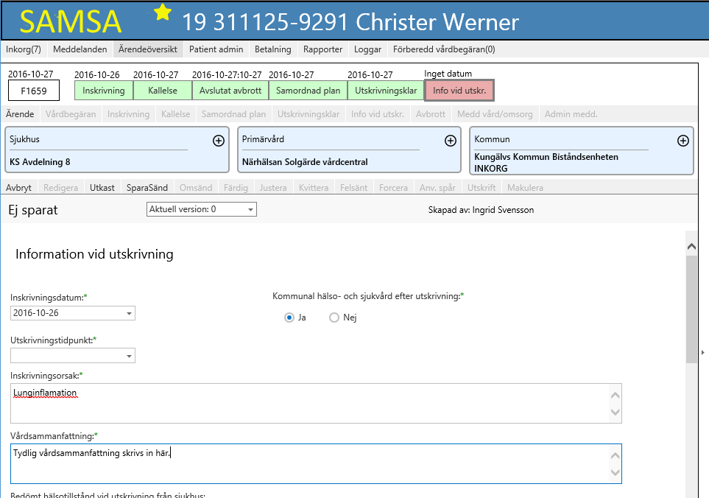
Information vid utskrivning 1. Klicka på Info vid utskr. 2. Fyll i meddelande-fälten 3. Klicka SparaSänd
1
3
2

Slide 33
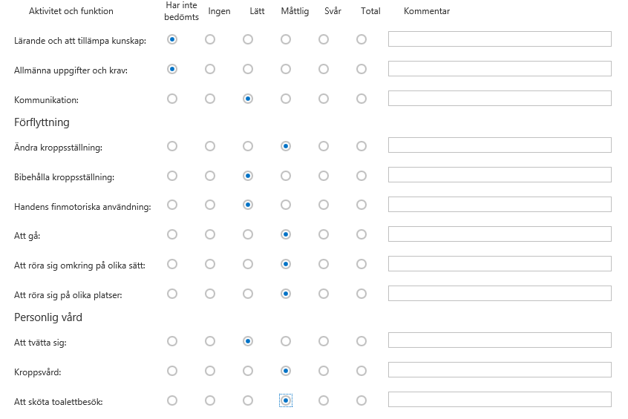
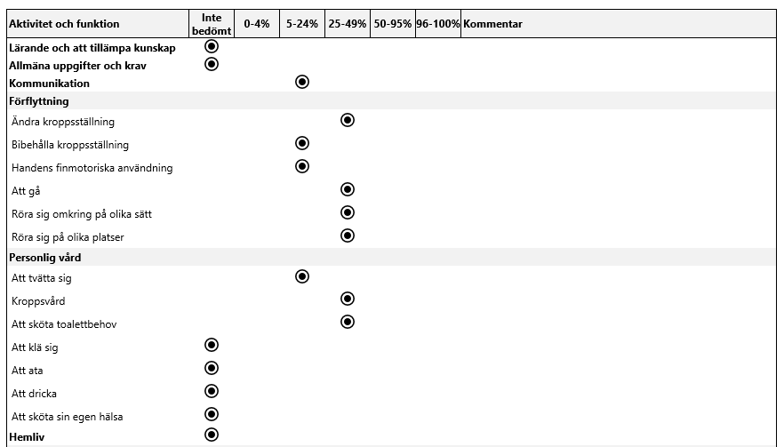
Aktivitet och Funktion SAMSA*

Slide 34
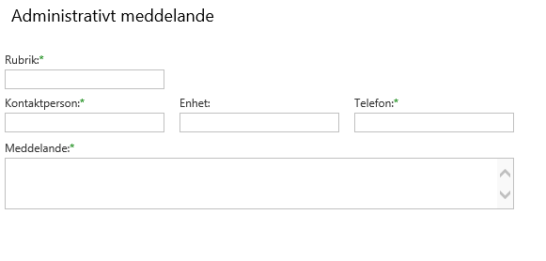
Administrativa meddelanden i SAMSA*
Sänds till de parter/deltagare som visas i parts-rutorna.
Sänds till enhet inom den egna parten som man väljer

Slide 35
Avsluta ett Ärende Alla kommunanvändare har möjlighet att avsluta ärenden i SAMSA. För Sjukhus- och Primärvårdsanvändare är det behörighetsstyrt. 1. Tryck på Ärende. 2. Välj Avsluta ärendet.
1
2

Slide 36
Aktivera Ärende på nytt 1. Välj vilket ärende du ska återaktivera i ärendehistoriken. 2. Välj Ärende. 3. Aktivera ärendet.
1
2
3
1

Slide 37
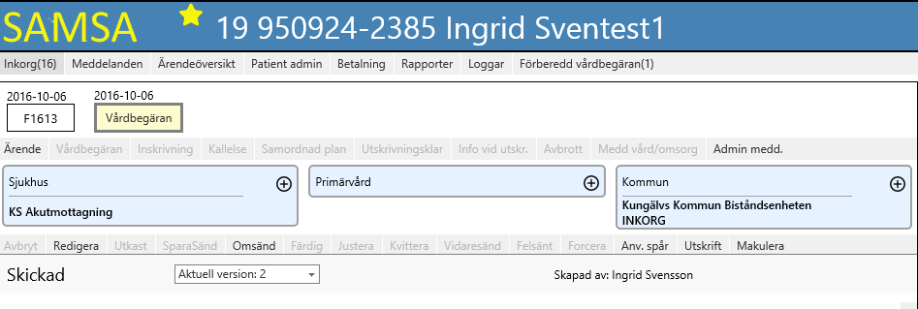
Historik SAMSA*
Ärendehistorik – flik på högersidan för val patient
Användarspår – finns för varje meddelande
Versioner av varje meddelande

Slide 38
Ikoner i SAMSA*
Ikon | Betydelse |  | Ikon | Betydelse
 | Papperskorg; Släng bort |  |  | Felsänt, i Inkorgen
 | Diskett; Spara |  |  | Byt huvudansvarig enhet, Omflyttning
 | Penna; Redigera |  |  | Flytta upp enheten så att den blir huvudansvarig
 | Förstoringsglas; Sök |  |  | Byt ut enheten helt i hela ärendet
 | Lägg till |  |  | Färdig markering, i Samordnad plan
 | Ta bort |  |  | Justerad, i Samordnad plan
 | Avbryt |  |  | Obligatoriskt fält är inte ifyllt

Slide 39
Slut

Slide 40
Ärendehistorik * Här finns gamla ärenden att titta på med Ärendenummer, Status, Startdatum samt Stoppdatum. * Du kan bläddra ifall det är flera flikar och det är sorterbara.
Tillbaka

Slide 41
Samtycke * För att skriva in patienten behövs ej ett Samtycke men för att komma vidare i processen eller avsluta den är man tvingad att göra ett samtycke. 1. Du får upp en inforuta om att du måste registrera ett Samtycke. 2. Registrera nytt samtycke. 3. Makulera senaste samtycket.
2
3
1
Tillbaka

Slide 42
Sändlista * I Sändlistan visas det Aktivitet, tidpunkt och vem det är skickat av och till vem. (Skickat, Kvitterat) (Här visas inte Färdig och Justera)
Tillbaka

Slide 43
Kontakter * Under kontakter syns både patient- och ärendeknutna kontakter. * Ärendeknutna kontakter registreras för respektive part i ärendet exempelvis SSK, Läkare eller Biståndsbedömare.
Tillbaka

Slide 44
Möte * Mötesinformation innehåller -Mötesdag, -Mötet startar, -Mötesform, -Mötesplats, -Länk till Videomöte, -Tryck på knapp för att, -Telefonnummer, -VideomötesId, -Spara, -Ta bort samt -Mötesdeltagare. * Vid val av Kallelse (1) hamnar Högerflikens fokus på Möte (2). * När Mötesbokningen Sparas skickas en Notifiering till motparterna. * Mötesdeltagare avläses till Vårdplanen från Mötesfliken och uppdateras vid varje redigering av Vårdplanen. (fram tills den färdigmarkeras) * Länk till Videomötet hämtar mötesbokaren från sitt mail när de bokar Mötet i Lync/Skype och de fyller även i VideomötesId. * Ifall man väljer Telefonmöte fyller mötesbokaren i Telefonnummer.
1
2
Tillbaka

Slide 45
Vårdplan * Mötesdeltagare avläses till Vårdplanen från Mötesfliken och uppdateras vid varje redigering av Vårdplanen. (fram tills den färdigmarkeras)
Tillbaka

Slide 46
Inkorgen * Du når även här dina inkomna meddelanden i Inkorgen och kan öppna upp meddelandena genom att trycka på patienten
Tillbaka

Slide 47
Meddelanden * Du kommer nu in i den valda patientens meddelanden
Tillbaka

Slide 48
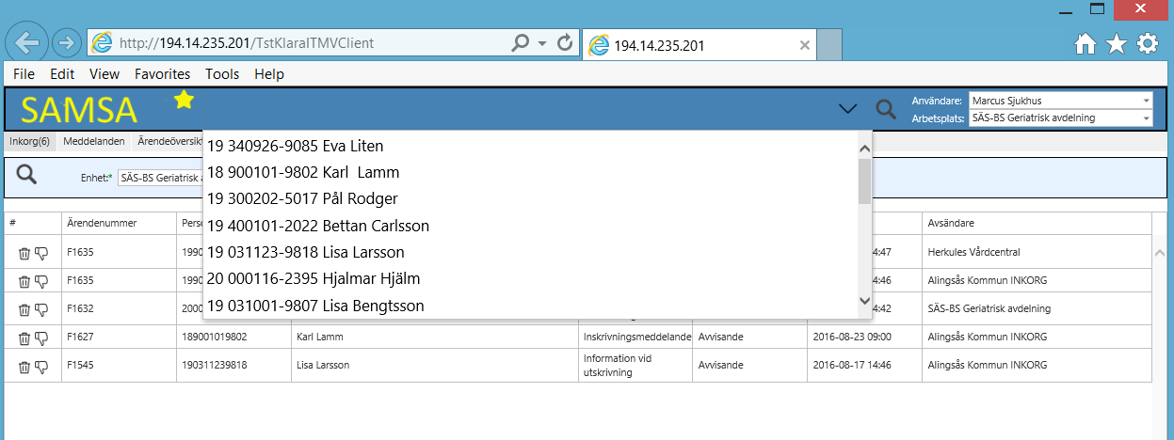
Snabbval till de senaste patienterna
Tillbaka

Slide 49
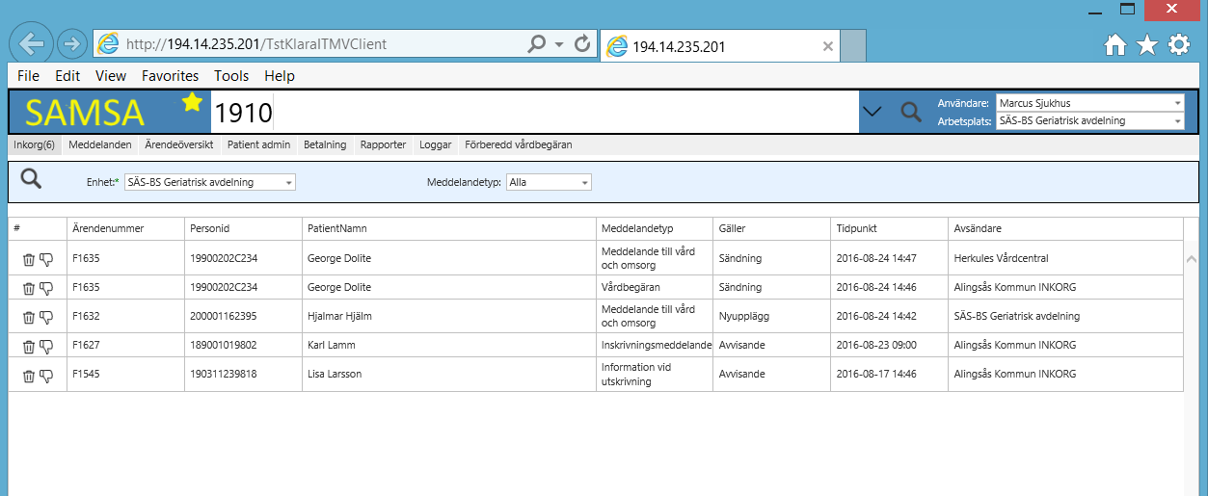
Möjligt att söka på personnumret eller efternamnet
Tillbaka

Slide 50
Välja arbetsplats
Tillbaka

Slide 51
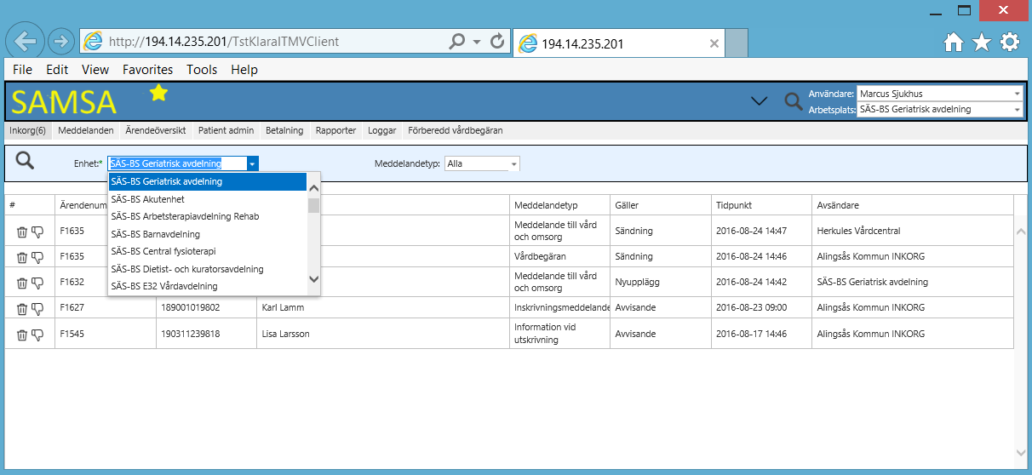
Välja enhet i inkorgen
Tillbaka

Slide 52
Välj Meddelandetyp
Tillbaka

Slide 53
Tooltip: Adress
Tillbaka

Slide 54
Tooltip: Adress
Tillbaka

Slide 55
Tooltip: Parter och eventuella Omflyttningar
Tillbaka

Slide 56
Meddelanden
Tillbaka

Slide 57
Avliden visas tydligt i bild
Tillbaka

Slide 58
Ärendestatistik
Tillbaka

Slide 59
Daglig Rapport
Tillbaka

Slide 60
Kvittera * Görs på raden ovanför meddelandet (1) och en bekräftelse visas i sändlistan.
1
Tillbaka

Slide 61
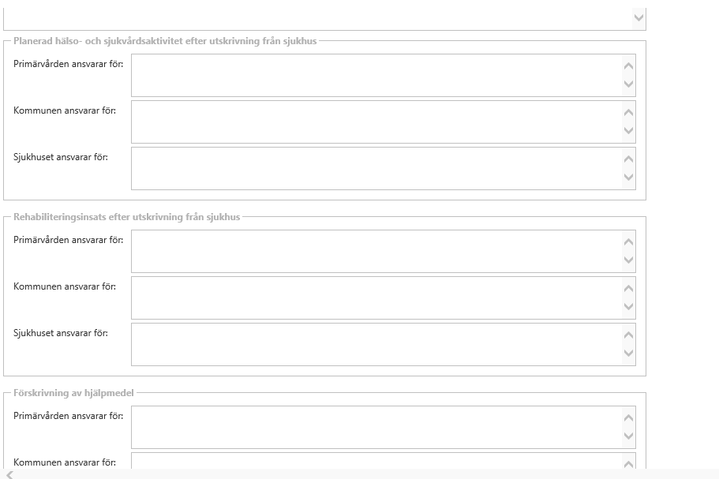
Samordnad plan, reserverade fält per part * Kan enbart fyllas i av respektive part
Tillbaka

